Slide 1

Муниципальное бюджетное общеобразовательное учреждение
средняя общеобразовательная школа №4
Исследовательский проект на тему:
Этимологическое исследование происхождения слов школьной тематики.
Автор работы:
ученица 6-б класса
Цветкова Виктория Максимовна
Руководитель работы:
учитель русского языка и
литературы
Соловьева Светлана Сергеевна
Город Нелидово
2026

Slide 2
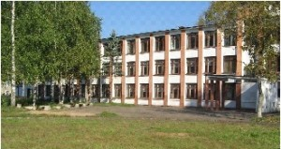
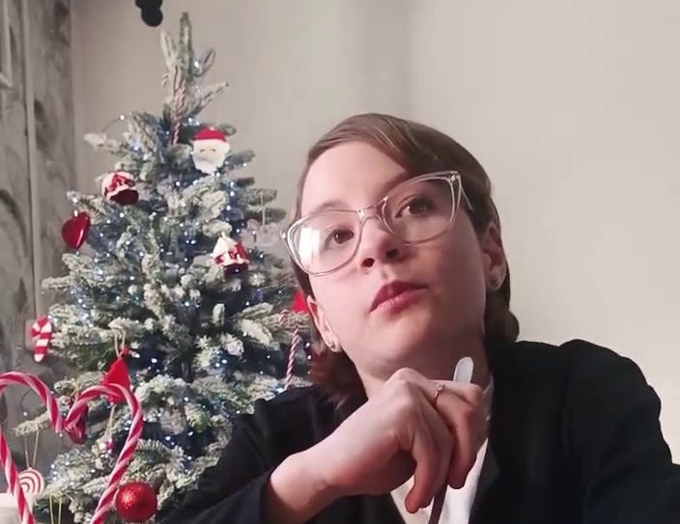
Меня зовут
Цветкова Вика.
Я учусь в 6-б классе Школы №4 города Нелидово.
Я провела очень интересное исследование – я узнала, откуда взялись некоторые «школьные» слова! Это как раз то, что может заинтересовать каждого школьника, ведь такие слова – это часть нашей повседневной жизни.

Slide 3
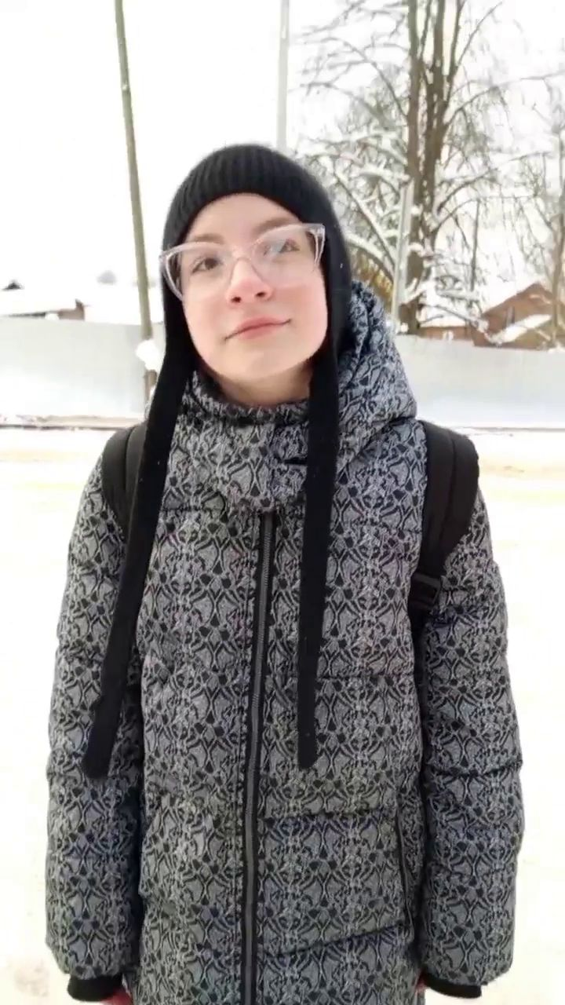
Представьте, я каждый день собираю рюкзак, иду в школу, выхожу к доске. Но совсем не знаю, откуда в нашем языке появились слова школа, учитель, мел,
тетрадь? Какое значение они имели раньше и что они значат теперь? В своём проекте я попробовала найти ответы на эти вопросы.

Slide 4
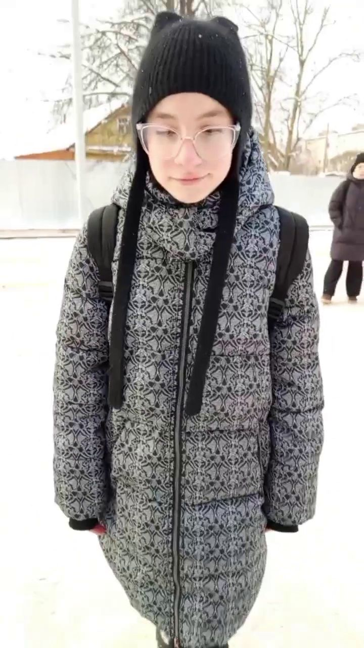
Я вела себя, как настоящий детектив, только вместо преступлений я расследовала происхождение слов!
Я использовала разные инструменты: словари, книги, сайты в интернете. И даже, спрашивала у взрослых, чтобы они мне помогли.
Я обобщила все, что узнала, и сделаю красивый отчет – презентацию. Я покажу его всем в классе.
У меня в жизни было увлекательное путешествие в прошлое, полное загадок и открытий!
Главное – не бояться задавать вопросы и искать ответы!

Slide 5
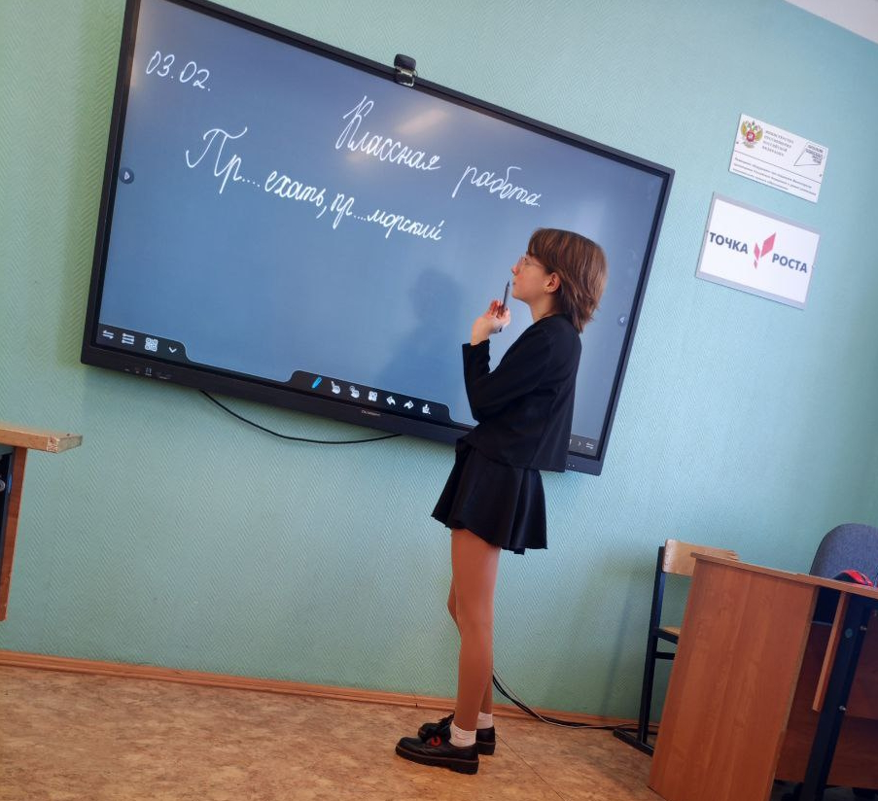
Цели и задачи исследования:
В результате своих исследований, я хотела:
Заглянуть в тайны русского языка и узнать, что же происходит с нашей речью.
Понять, кто придумывает «школьные» слова?
Узнать, откуда «школьные» слова приходят в наш русский язык?
Выяснить, у каких «школьных» слов самая интересная история?
Цели и задачи исследования:
В результате своих исследований, я хотела бы:
Заглянуть в тайны русского языка и узнать, что же происходит с нашей речью.
Понять, кто придумывает «школьные» слова?
Узнать, откуда «школьные» слова приходят в наш русский язык?
Выяснить, у каких «школьных» слов самая интересная биография?

Slide 6
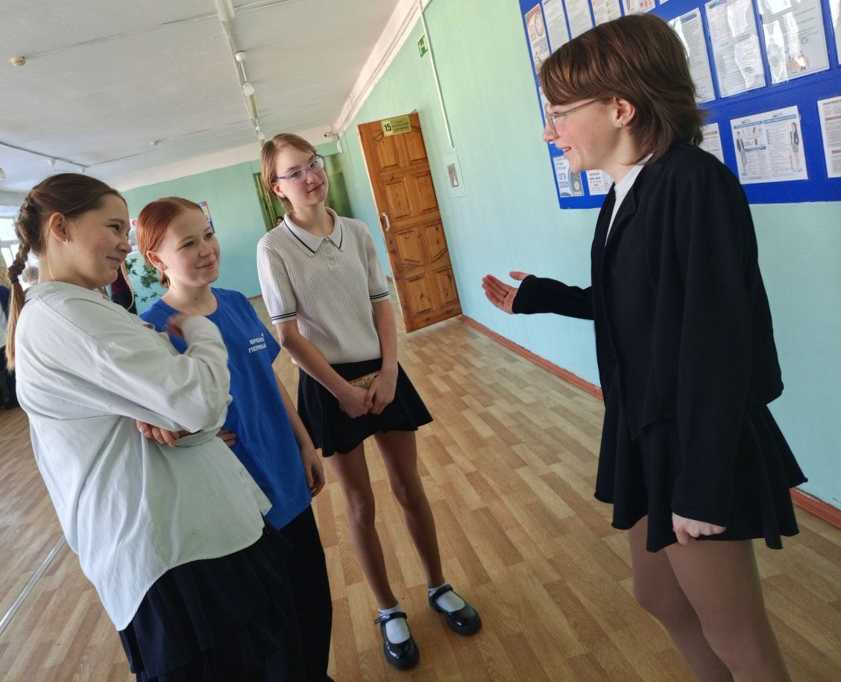
Методология исследования слов школьной тематики
Чтобы узнать, откуда появляются в нашем языке слова, мне понадобились разные методы.
Я начала с самого простого – опроса. Я спросила у одноклассников, знают ли они что-нибудь о «школьных» словах.
Но одного опроса мало. Нужно было еще и самой поискать информацию. Я использовала лингвистические словари – они помогли узнать, что означают слова, которые мы часто используем, собираясь идти в школу или общаясь с одноклассниками, учителями, знакомыми.

Slide 7
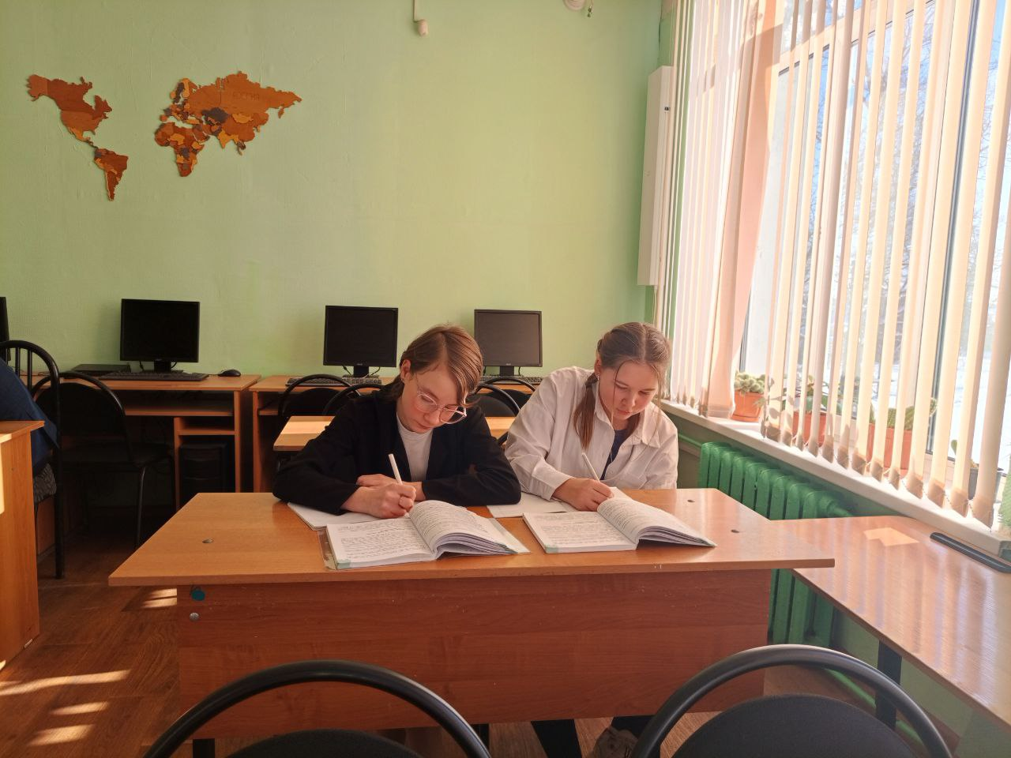
В своем проекте я решила использовать именно эти методы, потому что они доступны и подходят для школьного исследования.
Я не тратила много времени на сложные лингвистические исследования, а сосредоточилась на том, что могла сделать самостоятельно.

Slide 8
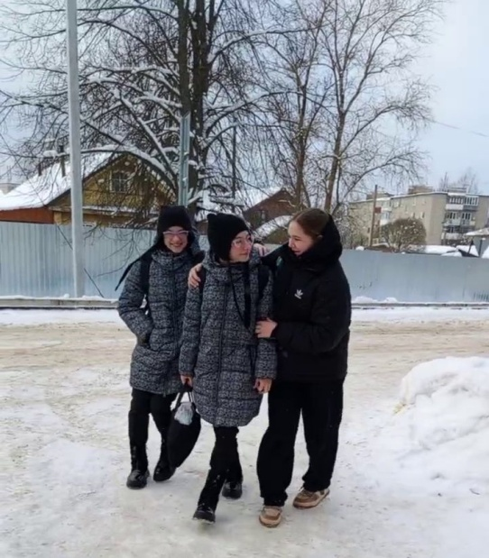
Азбука, алфавит, альбом, атлас, аттестат, блокнот, бумага, буква, букварь, глобус, дневник, доска, журнал, задание, игра, каникулы, карандаш, карта, класс, клякса, книга, компьютер, ластик, линейка, мел, ноутбук, оценка, отметка, парта, педагог, пенал, портфель, перемена, преподаватель, прописи, расписание, ручка, рюкзак, скамья, стилос, стул, тетрадь, указка, учебник, ученик, учитель, учёба, хрестоматия, циркуль, цифра, число, школа, экзамен.(53 слова)
Сначала я составила перечень слов школьной тематики.

Slide 9
Когда список был готов, я попыталась разобраться, каково лексическое значение каждого слова.
Я заметила, что некоторые слова имеют один корень. Например, корень –уч- оказался самым распространенным.
Довольно часто встречаются слова с корнем -бук- (буква, букварь, ноутбук). Скорее всего, это связано с лексическим значением корня - «книга».
В моём списке есть слова, которые я«узнала» сразу, например, азбука– это слово произошло от названия первых букв славянского алфавита «Аз» и «Буки».
Этимология большинства слов мне была неизвестна, поэтому с «незнакомцами», пришлось повозиться. Я искала информацию в словарях и в интернете.
Узнала, например, что слова русскими заимствовались не только из европейских, но и из азиатских языков. Слово бумага родом из Китая, а портфель – из Франции.

Slide 10
Я постаралась разделить все слова на группы по тому, откуда они пришли. Некоторые слова оказались исконно русскими – то есть образовались на территории, где издавна проживали русские люди. Другие – заимствованными– «эмигрировали» из других стран и «обрусели». А есть ещё слова, которые имеют общий славянский корень. Они уже не близкие родственники, но и не абсолютно чужие. Все данные я обобщила в таблице.
10
15
10
5
5
1

Slide 11

На следующем этапе своей исследовательской работы я рассмотрела каждое «школьное» слово внимательнее.
Оказалось, что у каждого слова – своя уникальная история, зашифрованная в нём самом!
Когда я составляла «биографию» слова, то старалась не просто найти значение корня, но и представить себе жизнь тех людей, которые использовали это слово много лет назад.
Может быть, они были талантливыми ремесленниками, мудрыми философами или просто добрыми людьми, ценящими образование?.. Узнавать такие истории очень увлекательно.

Slide 12
Слово | Откуда пришло | Что значило
Школа | Греческое | Отдыхать от работы
Класс | Латинское | Созванные, собранные
Доска | Латинское | Диск, блюдо
Каникулы | Латинское | Собачка, щенок

Slide 13

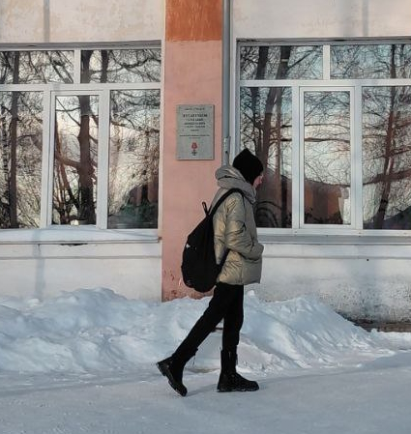
Разве в школе не отдыхают?
Отличный вопрос!
Попробуем на него ответить.
Слово школа происходит от древнегреческого корня scholazo, что значит «отдыхать от работы». Древние греки в свободное от работы время предпочитали посещать беседы философов и таким образом пополнять объем знаний. Благодаря этому появилось слово школа – «место, где можно получить образование». (Этимологический словарь Семёнова )
С нашей точки зрения, школа – это место, где школьники трудятся, а с точки зрения древних греков, школа – это место отдыха.

Slide 14
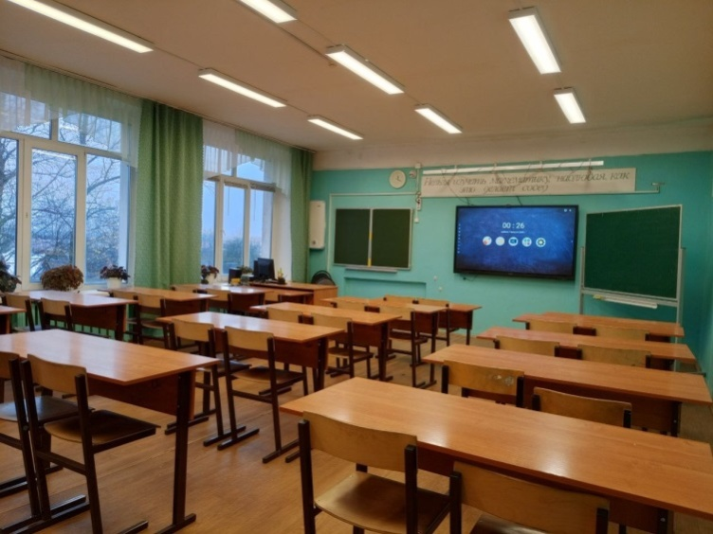
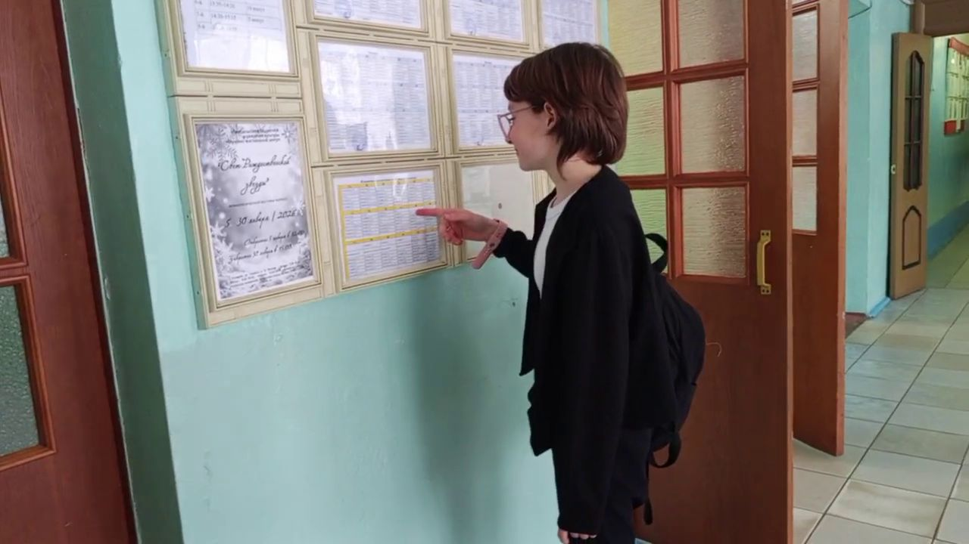
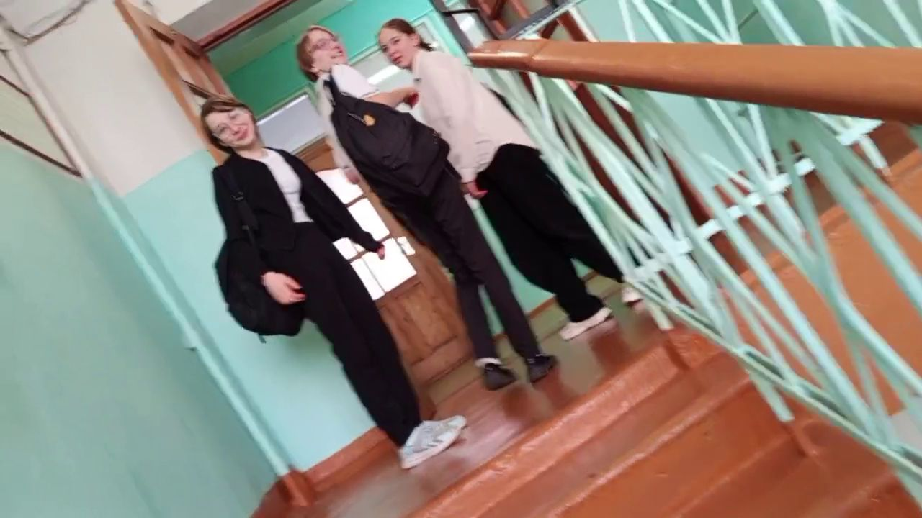
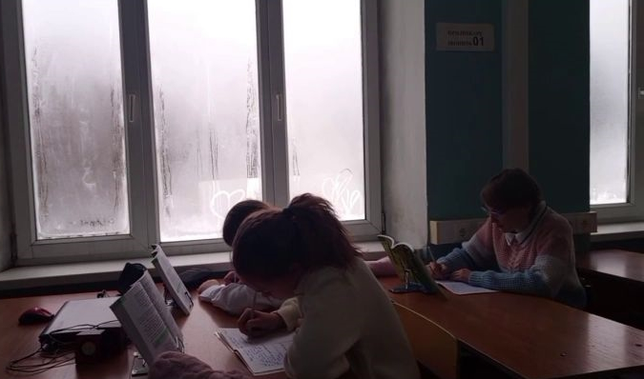
Значение слова «Класс»
В Словаре иностранных слов
Класс…Класс? -Класс!
1. Группа учеников одного и того же года обучения (в средней школе) или (в некоторых учебных заведениях), имеющих одну специализацию. Ученик первого класса. Класс композиции в консерватории.
2. Комната для занятий в школе. Сидеть в классе.
3.Разряд чего-нибудь. Класс баллистических ракет. Каюта первого класса.
4. биол.Один из высших систематических разрядов, объединяющих отряды животных и порядки растений. Класс млекопитающих. Класс двудольных растений.
5. мн. нет. Степень, уровень чего-нибудь. Спортсмен высокого класса.
6. мат. Совокупность цифр трех соседних разрядов числа. Первый класс составляют единицы, десятки и сотни; второй - тысячи, десятки тысяч и сотни тысяч и т.д.
7. мн. нет, в знач. сказ., прост. Восклицание, выражающее высокую оценку кого-чего-нибудь. Погодка - класс!

Slide 15
Значение в Этимологическом словаре Шанского.
Класс…Класс? -Класс!
В Этимологическом словаре Шанского.
Класс Заимств. в конце XVII в. из франц. яз., где classe «разряд» > «социальная группа» восходит к лат. classis — тж. (исходное слово calare «звать, созывать»). Класс буквально —«созванные, собранные» (для решения своих «групповых» дел).И что же получается?
Попробую составить предложение, употребив слово «класс» в разных его значениях.
В школьный класс созвали
6-б класс слушать класс, чтобы повысить класс. Класс!

Slide 16
Доска – это блюдо?
Этимологический словарь Шанского
Доска Общеслав. Считается заимств. из герм.яз. (ср. англ. desk «стол», нем. Tisch — тж. и т. д.), где оно восходит к лат. discus «диск, блюдо» < греч. diskos — тж. В доска о из ъ после падения редуцированных. См. скатерть, диск.
Вывод: современная школьная доска формой мало похожа на диск (круг), но назначение её не изменилось – на ней, как на блюдечке, педагоги преподносят знания ученикам. В этой ситуации педагоги официантов напоминают.(Как-то неуважительно звучит.)
А кто такой педагог с точки зрения этимологии?

Slide 17
А кто такой педагог ?
Педагог (Древняя Греция)
Педаго́г (Др.-греч. παιδαγωγός — «тот, кто ведёт (воспитывает) детей, детово́д», от παις, παιδός — «ребёнок, дитя» αγωγος — «ведущий») в Древней Греции — раб, уходу которого в афинских семействах поручались мальчики с семилетнего возраста. В обязанности педагога входила охрана воспитанника от физических и нравственных опасностей, а до поступления мальчика в гимнасий— и элементарное обучение грамоте. Педагог должен был сопровождать своего воспитанника в гимнасий и учебный класс и быть неотлучно при нём во время выходов из дома, под строжайшей ответственностью.
В педагоги избирали обычно таких рабов, которые не были пригодны ни для какой другой работы, но отличались верностью дому. Обычно это были иноземцы (фракийцы или азиаты), нередко дурно говорившие по-гречески. (Материал из Википедии )
Педагог – официант?
Нет, хуже –раб!

Slide 18
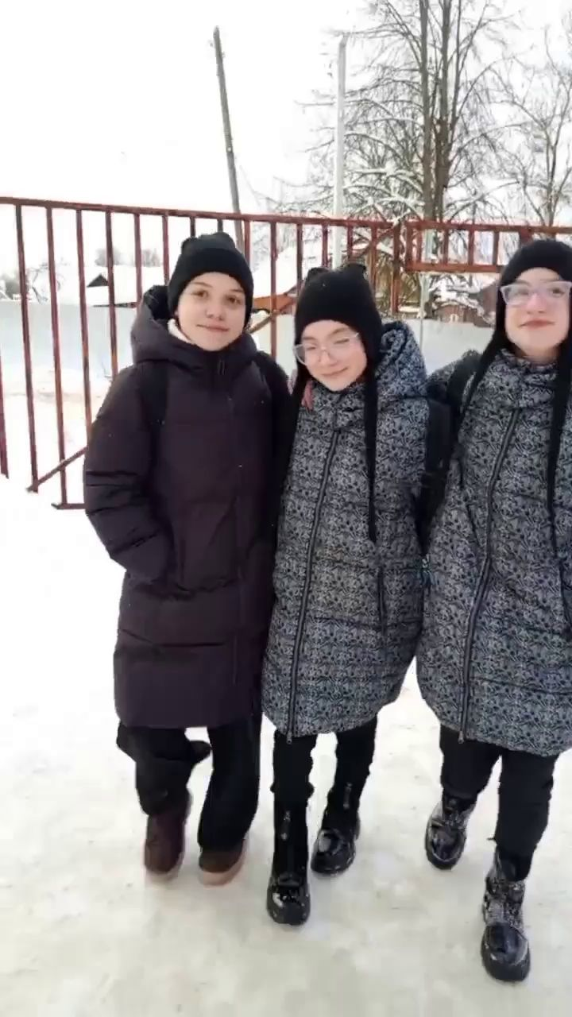
Ура! Каникулы!
Заимств. в конце XVII в. из польск. яз., где kanikuła < лат. canicula
«собачка, щенок» — уменьшит.- ласкат. от canus «собака» . Это слово имеет латинские корни и связано с созвездием «Большой Пес». Его появление на небосводе в Древнем Риме совпадало с летней жарой и перерывом в занятиях. Сегодня каникулы — это самый долгожданный отдых для всех школьников; связанные со звездой Сириус из созвездия Большого Пса.

Slide 19
Заключение и выводы:
Я проделала большой путь.
1. Я увидела, что слова «школьной» тематики появились в нашем языке разными путями.
2. Я заметила, что некоторые слова имеют общие корни. Это говорит о том, что наши предки, возможно, были связаны между собой или жили в соседних областях.
3. Я узнала, что некоторые слова менялись со временем. Это происходило из-за того, что люди переезжали с места на место, меняли профессии, менялось и произношение слов.
Получается, что не только язык, но и отдельные слова в нём – это живой организм, который постоянно развивается и меняется вместе со временем.
4.Я удивилась тому, насколько разнообразен наш язык! В каждом слове скрывается своя уникальная история, свой кусочек прошлого. Изучая эти истории, я узнала много нового не только о словах, но и о культуре и традициях разных народов.
5. Сравнительный анализ «школьной» лексики показывает, что мы все – часть большой истории, и каждое слово вносит свой вклад в её богатство и разнообразие.
6. Занятие этимологией – это не просто школьное задание, это увлекательное путешествие в прошлое. Путешествие, которое помогает лучше понять себя и окружающий мир.

Slide 20
Использованная литература и интернет-ресурсы:
https://ru.wikipedia.org/wiki/Этимология
https://ru.ruwiki.ru/wiki/Этимологический_словарь
https://etymolog.ruslang.ru/index.php?act=xi-xvii
4. https://multiurok.ru/blog/zanimatiel-naia-etimologhiia.html
5. https://stihi.ru/2023/04/02/4624
6. https://koi.tspu.ru/koi_books/kurysheva2/flcry.htm
7. https://proza.ru/2014/09/08/1914

Slide 21
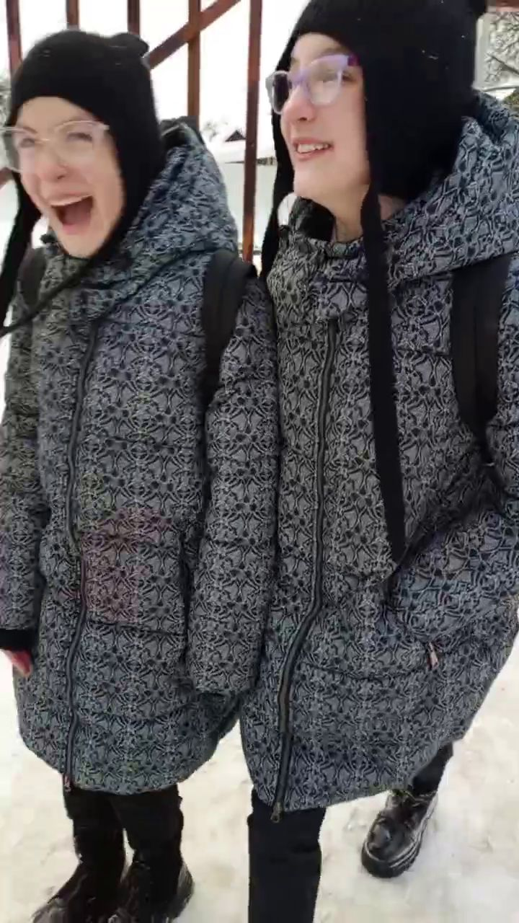
Спасибо за внимание!

